Slide 1

forum Technique
Le Dispositif Régional d’Accession
Eric GALLIN-MARTEL

Slide 2

Sommaire
Le cadre d’action
Le Projet de Performance Fédéral 2017-2024
Le Dispositif Régional d’Accession
DRA: 2 axes
Les acteurs et les actions
Point sur la mise en œuvre et projet 2021/2024
Forum Technique – DRA – 27/08/2022 – St Etienne

Slide 3
Sommaire
Le cadre d’action
Le Projet de Performance Fédéral 2017-2024
Le Dispositif Régional d’Accession
DRA: 2 axes
Les acteurs et les actions
Point sur la mise en œuvre et projet 2021/2024
Forum Technique – DRA – 27/08/2022 – St Etienne

Slide 4
DRA - 1 - Le cadre d’action
L’identification, la formation de base et la détection des jeunes talents est organisée conformément au cadre institutionnel:
* Dans le cadre du Projet de Performance Fédéral 2017-2024 (Instruction ministérielle 05-2016)
* Le Dispositif Régional d’Accession: structure intégrée dans le PPF
* L’Equipe Technique Régionale
Forum Technique – DRA – 27/08/2022 – St Etienne

Slide 5
Sommaire
Le cadre d’action
Le Projet de Performance Fédéral 2017-2024
Le Dispositif Régional d’Accession
DRA: 2 axes
Les acteurs et les actions
Point sur la mise en œuvre et projet 2021/2024
Forum Technique – DRA – 27/08/2022 – St Etienne
Forum Technique – DRA – 27/08/2022 – St Etienne

Slide 6
DRA - 2 - Le Projet de Performance Fédéral 2017-2024
EXCELLENCE
Dispositif Régional Accession
ACCESSION
FORMATION
Mission: médailles internationales (Jun et Sen)
Structures : Pôles France
Mission: formation (espoirs)
Pôles Espoir
Clubs formateurs - Clubs
DRA
Mission: détecter et 1er niveau de formation
Clubs formateurs
Clubs
Forum Technique – DRA – 27/08/2022 – St Etienne

Slide 7
Les orientations du PPF (Extraits)
Priorité du cycle portée sur l’étage d’accession, afin d’améliorer la détection et la formation de base des jeunes talents » = potentiels 2024/2028
• Organisation des Dispositifs Régionaux d’Accession (DRA)
- « Favoriser le plus possible la proximité »
- « Accompagner les structures et entraîneurs »
Forum Technique – DRA – 27/08/2022 – St Etienne

Slide 8
Sommaire
Le cadre d’action
Le Projet de Performance Fédéral 2017-2024
Le Dispositif Régional d’Accession
Les acteurs et les actions
Point sur la mise en œuvre et projet 2021/2024
Forum Technique – DRA – 27/08/2022 – St Etienne

Slide 9
DRA - 3 – Le Dispositif Régional d’Accession
• DRA → 2 axes essentiels:
- Structure de rattachement pour les gymnastes listés hors pôles: virtuelle ou physique (
Organisation de la détection dans les disciplines du PPF
Accompagnement du duo « Gymnaste-Entraîneur » (Régional ou National)
Forum Technique – DRA – 27/08/2022 – St Etienne

Slide 10
DRA - 3 – Le Dispositif Régional d’Accession
Pilotage au niveau national par la Direction Technique Nationale:
DTN – DHN – Responsable PAS de chaque discipline
Mise en œuvre au niveau régional:
- Le responsable DRA qui pilote et supervise le DRA sur la Région
- 1 expert PAS par discipline: désigné par le responsable national
- 1 référent PAS par Commission Technique
- Les référents technique des pôles France
- Des référents ou responsables PAS Interdépartementaux
- Les cadres des Clubs Formateurs
= Equipe Technique Régionale - ETR
Forum Technique – DRA – 27/08/2022 – St Etienne

Slide 11
DRA - 3 – Le Dispositif Régional d’Accession
Moyens: Mise en synergie des acteurs et des actions de Détection.
Organisation adaptée aux spécificités de chaque discipline et du territoire.
Acteurs = Préparation et suivi des actions
Coordination avec les calendriers nationaux PAS
Implication forte des pôles France: SAINT ETIENNE, LYON:
- Accueil des stages
- Soutien des cadres du pôles
- Mise en synergie des actions régionales DRA / actions pôle
• Évaluation du Dispositif: Tests PAS nationaux
RERJ – REN
Ranking-List
GYM EVAL
Forum Technique – DRA – 27/08/2022 – St Etienne

Slide 12
DRA - 3 – Le Dispositif Régional d’Accession
Concrètement
* Accompagnement des gymnastes listés: SMR, convention scolaire, formation, interface DR/sportifs.
* Accompagnement des entraîneurs: stages – visites Clubs Formateurs
* Déclinaison territoriale et disciplinaire du PPF →
= 1 plan d’actions par discipline « identification / détection » - référence PAS national
Conception, pilotage et suivi de la mise en œuvre du plan d’actions = Expert PAS discipline
Coordination avec le secteur PAS national: calendrier, orientations techniques, tests …
Forum Technique – DRA – 27/08/2022 – St Etienne

Slide 13
Sommaire
Le cadre d’action
Le Projet de Performance Fédéral 2017-2024
Le Dispositif Régional d’Accession
Les acteurs et les actions
Point sur la mise en œuvre et projet 2021/2024
Forum Technique – DRA – 27/08/2022 – St Etienne

Slide 14
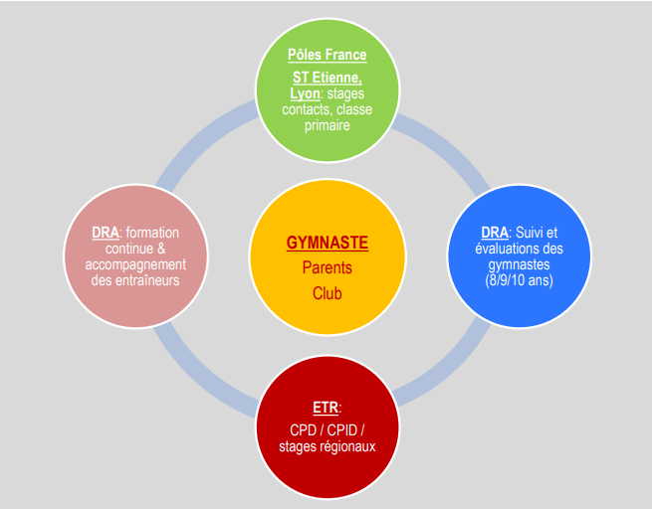
DRA – 4 – Les Acteurs et les Actions
Forum Technique – DRA – 27/08/2022 – St Etienne

Slide 15
Sommaire
Le cadre d’action
Le Projet de Performance Fédéral 2017-2024
Le Dispositif Régional d’Accession
Les acteurs et les actions
Point sur la mise en œuvre et projet 2021/2024
Forum Technique – DRA – 27/08/2022 – St Etienne

Slide 16
DRA - 5 – point de situation
• Le DRA mis en place progressivement depuis septembre 2017 dans toutes les disciplines (GAM, GAF, GR, Tr/Tu, GAc, Aéro) a favorisé l’accession des gymnastes sur la liste PPF hors pôle:
– 2017/2018: 14 listés – 2018/2019: 14 listés – 2019/2020: 12 listés
– 2020/2021: 11 listés - 2021/2022: 12 listés
• GYM EVAL 2022: 12 gymnastes listés DRA AuRA en 2022-2023
5 nouvelles entrées (3 GAM-1Tr-1Tu)
7 entrées en Pôles (6 GAM* – 1 Aéro)
• Développement du suivi individuel: scolaire, médical, convention DRAJES
• Développement des liens avec les responsables PAS nationaux par discipline
Forum Technique – DRA – 27/08/2022 – St Etienne

Slide 17
DRA - 5 – point de situation
• 15 clubs formateurs en AuRA → structures ressources au sein du DRA
• 4 demandes de SES effectuées pour des clubs formateurs AURA (juin 2021)
• Plans d’actions 2022/2023: en cours de finalisation – BT et site AuRA
Forum Technique – DRA – 27/08/2022 – St Etienne

Slide 18
Sommaire avec titres déjà passés
Titre 1
Titre 2
Titre 3
Titre 4
Forum Technique – DRA – 27/08/2022 – St Etienne

Slide 19
Titre 1
Titre grande partie
M. Prénom NOM
Intitulé du poste
(si personne intervient à l’oral)
Forum Technique – DRA – 27/08/2022 – St Etienne

Slide 20
Titre 1
TITRE A METTRE EN AVANT SI BESOIN
Corps du texte
Verdana 14 (taille à ajuster selon quantité du contenu)
En gras si important
Puces à utiliser
Colloque Technique – Thème – 03/10/2021 - Voiron

Slide 21
Merci de votre attention
Le Dispositif d’Accession Régional

